Slide 1
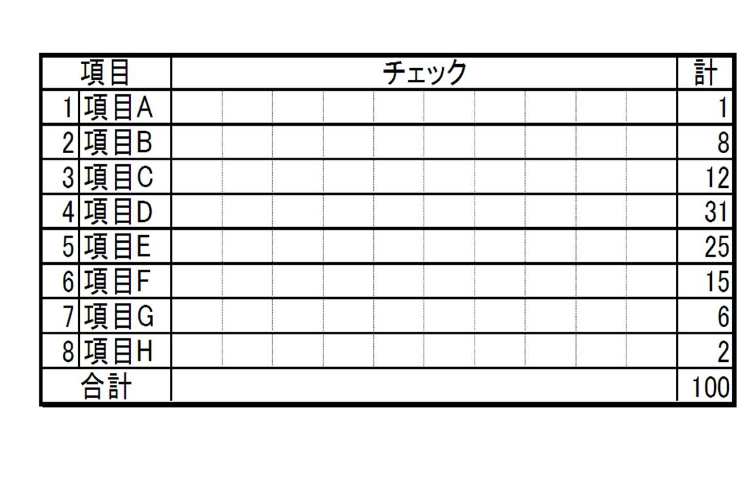
チェックシート
データの取得・整理を簡単にし、点検・ 確認項目を漏れることなく記入できる用紙
/
////
///
////
////
//
////
////
////
////
////
////
/
////
////
////
////
////
////
////
////
////
/
//
Notes:
チェックシートとは、
データを簡単に整理し、点検・確認が漏れることなく記入できるようにした用紙であることを説明する。

Slide 2
チェックシート
チェックする内容・目的などによって、 様式（フォーマット）を工夫して使用する
/
////
///
////
////
//
////
////
////
////
////
////
/
////
////
////
////
////
////
////
////
////
/
//
Notes:
様式やフォーマット
であることを説明する。
チェックする内容や目標等によって改良して用いる。

